Slide 1
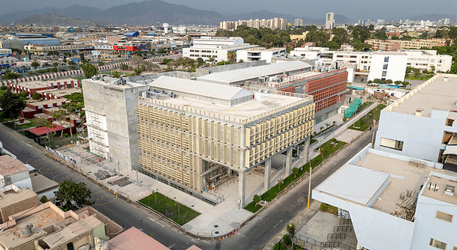
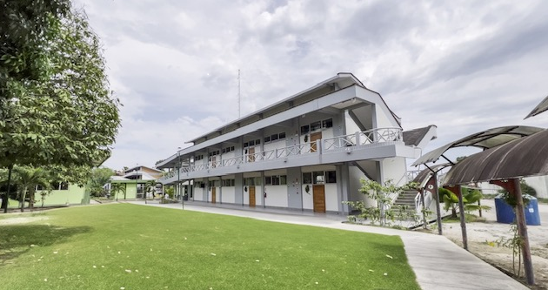


UNIDAD EJECUTORA 118
Mejoramiento de la Calidad de la Educación Básica y Superior
UNMSM
Univ. San Martín

Slide 2
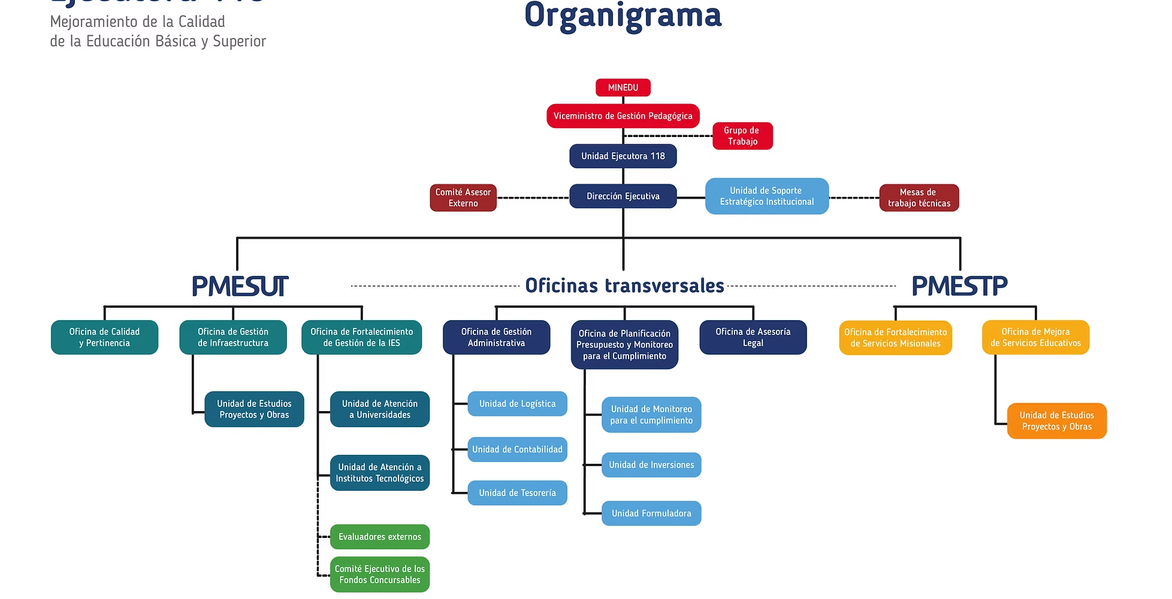
UE 118 MEJORAMIENTO DE LA CALIDAD DE LA EDUCACIÓN BÁSICA Y SUPERIOR
Contribuimos a mejorar la educación universitaria, tecnológica, pedagógica, artística y técnico-productiva del país, para que nuestros estudiantes accedan a instituciones que brinden servicios educativos, pertinentes y de calidad.
Unidad Ejecutora especializada en la ejecución de Programa de Inversión financiados con recursos de Endeudamiento Externo (BID) para la Educación Superior.
Organización según Manuales de Operaciones
Notes:
Posibilidad de l{amina de actualización de presupuesto total del programa

Slide 3
PROGRAMAS DE INVERSIÓN EN EJECUCIÓN A CARGO DE LA UNIDAD EJECUTORA 118
PMESUT
PMESTP
PROGRAMA PARA LA MEJORA DE LA CALIDAD Y PERTINENCIA DE LOS SERVICIOS DE EDUCACIÓN SUPERIOR UNIVERSITARIA Y TECNOLÓGICA
PROGRAMA DE INVERSIÓN: MEJORA DE LA CALIDAD DE LOS SERVICIOS DE EDUCACIÓN SUPERIOR Y TÉCNICO-PRODUCTIVA
OBJETIVO
OBJETIVO
Lograr que los estudiantes de la educación superior universitaria y tecnológica accedan a instituciones con servicios educativos adecuados, pertinentes y de calidad.
Lograr que los estudiantes de la educación superior y técnico-productiva reciban una educación de calidad.
COSTO TOTAL INICIAL
COSTO TOTAL INICIAL
US$ 200 M
S/ 683.5 M
US$ 120 M
S/ 460.8 M
FINANCIAMIENTO INICIAL
FINANCIAMIENTO INICIAL
BID
US$ 75 M
S/ 256.3 M
RO
US$ 125 M
S/ 427.2 M
BID
US$ 100 M
S/ 384.0 M
RO
US$ 20 M
S/ 76.8 M
Fuente: Ayuda Memoria PMESUT 06.07.26; BID PE-L1268 y documentación del programa PMESTP.
UE 118 · MINEDU

Slide 4
COSTO ACTUALIZADO POR COMPONENTES Y PLAZOS DE EJECUCIÓN
PMESUT
PMESTP
COSTO ACTUALIZADO AL 30/06/2026
COSTO ACTUALIZADO AL 06/07/2026
S/ 1,206.6 M
US$ 353.0 M
S/ 827.7 M
US$ 215.5 M
+S/ 523.1 M | +76.5% vs. viabilidad inicial
+S/ 366.9 M | +79.63% vs. costo inicial
COSTO ACTUALIZADO POR COMPONENTES
COSTO ACTUALIZADO POR COMPONENTES
C1 Conocimiento e información
S/ 31.3 M (2.6%)
C1 Servicios misionales ESTP
S/ 86.8 M (10.5%)
C2 Gestión institucional IES
S/ 249.5 M (20.7%)
C2 Infraestructura y equipamiento
S/ 694.8 M (83.9%)
C3 Infraestructura y equipamiento
S/ 826.6 M (68.5%)
C3 Gestión del programa
S/ 46.1 M (5.6%)
C4 Gestión, auditoría y estudios
S/ 99.2 M (8.2%)
FINANCIAMIENTO ACTUALIZADO
FINANCIAMIENTO ACTUALIZADO
BID S/ 256.3 M
RO S/ 950.3 M
BID S/ 384.0 M
RO S/ 443.7 M
PLAZOS DE EJECUCIÓN / DESEMBOLSOS
PLAZOS DE EJECUCIÓN / DESEMBOLSOS
Inicial
12.09.2018 – 12.09.2023
Inicial
01.03.2023 – 28.02.2028
Actual
Hasta 16.04.2026
Solicitado
Hasta 28.02.2030

Slide 5
PMESUT – EJECUCIÓN PRESUPUESTAL 2026
Montos expresados en S/ miles, redondeados al millar. Información presupuestal al cierre de junio.
CUI | Proyecto | PIA | PIM | Ejec. Junio | Prog. Jul-Dic | Total 2026 | Saldo
2383140 | Calidad y pertinencia – Gestión Programa | 6,191 | 7,512 | 2,147 | 5,202 | 7,348 | 164
2382580 | Fondos concursables | 13,994 | 23,466 | 15,795 | 5,677 | 21,472 | 1,994
2314836 | PIP UNTRM – Medicina Tropical | 38,890 | 30,146 | 10,907 | 7,380 | 18,287 | 11,859
2301079 | PIP Piura | 6 | 468 | 209 | 259 | 468 | 0
2252835 | PIP UNMSM | 262 | 2,879 | 264 | 3,875 | 4,140 | (1,261)
2251110 | PIP UNI | 491 | 11,569 | 3,717 | 9,337 | 13,055 | (1,486)
2411120 | PIP Molina | 241 | 8,942 | 3,744 | 6,889 | 10,633 | (1,690)
2314501 | PIP UNTRM – Ovinos y Caprinos | 38,651 | 18,164 | 522 | 11,725 | 12,248 | 5,917
2353850 | PIP Altiplano | 71,165 | 42,057 | 17,352 | 8,800 | 26,152 | 15,905
2411125 | PIP IEST 4 de Junio 1821 | 728 | 11,225 | 4,191 | 4,028 | 8,219 | 3,006
2234830 | PIP IEST Santiago Antúnez de Mayolo | 2,591 | 11,691 | 1,930 | 10,074 | 12,004 | (313)
 | TOTAL | 173,210 | 168,120 | 60,779 | 73,246 | 134,025 | 34,096
PIM
S/ 168,120
Ejecutado a junio
S/ 60,779
36.2% del PIM
Programado jul-dic
S/ 73,246
Saldo
S/ 34,096
20.3% del PIM
3 razones por las que no se ha ejecutado
1. Procesos de contratación de supervisión de los proyectos Medicina Tropical, Ovinos y Caprinos y Altiplano La Raya, presentaron un conjunto de quejas que originaron demoras o la caída del proceso de selección, postergando el inicio de obras
2. La demora en la solución de temas externos a la obra como la instalación de la media tensión, o medidas cautelares contra resolución de contrato, originó a que no se pudiera avanzar en más frentes o que se paralizara la ejecución.
3. Los equipamientos requerían una validación de las especificaciones técnicas por parte del mercado, encontrándose la necesitad de actualizar la mayoría de las especificaciones técnicas y de sus precios referenciales.
Por fuente de financiamiento (S/ miles)
Fuente | PIM | Ejec. | Saldo
RO y Bonos | 144,116 | 46,448 | 24,831
ROOC | 24,005 | 14,331 | 9,265

Slide 6
PMESTP – EJECUCIÓN PRESUPUESTAL 2026
Montos expresados en S/ miles, redondeados al millar. Información presupuestal al cierre de junio.
CUI | Proyecto | PIA | PIM | Ejec. Junio | Prog. Jul-Dic | Total 2026 | Saldo
2669705 | Misionales | 19,407 | 19,407 | 509 | 2,024 | 2,534 | 16,873
2517831 | Universidad Nacional de Trujillo | 8,892 | 8,209 | 432 | 111 | 543 | 7,666
2561950 | Universidad Nacional de Cajamarca | 7,222 | 6,519 | 114 | 78 | 192 | 6,327
2506626 | IESTP Huancavelica | 12,564 | 12,564 | 196 | 2,903 | 3,098 | 9,466
2475486 | IEST Jorge Basadre Grohman | 10,409 | 12,149 | 173 | 2,335 | 2,508 | 9,641
2553078 | IESPP Nuestra Señora del Rosario | 12,152 | 11,260 | 118 | 89 | 206 | 11,054
2475185 | ENSF José María Arguedas | 13,078 | 13,078 | 406 | 831 | 1,237 | 11,841
2432205 | CETPRO N.° 007 Andrés Araujo Moran | 2,051 | 1,088 | 0 | 81 | 81 | 1,007
2538005 | IESPP Azángaro | 10,143 | 9,472 | 120 | 4,053 | 4,174 | 5,298
2542652 | I.E.S.P.P Acomayo | 9,476 | 8,315 | 10 | 84 | 94 | 8,221
2566143 | Gestión del programa | 12,882 | 13,959 | 5,001 | 8,959 | 13,959 | 0
 | TOTAL | 118,276 | 116,020 | 7,079 | 21,548 | 28,627 | 87,393
PIM
S/ 116,020
Ejecutado a junio
S/ 7,079
6.1% del PIM
Programado jul-dic
S/ 21,548
Saldo
S/ 87,393
75.3% del PIM
3 razones por las que no se ha ejecutado
1. Inicio tardío de la ejecución (junio 2026) por condicionamientos de otorgar la No Objeción y aprobación completa del POA 2026.
2. Paralización condicionada a la aprobación de la ampliación de plazo del contrato de préstamo.
3. Procesos de selección con precio altos y con quejas insalvables que conllevaron a declarar desierto proceso.
CONSOLIDADO UE 118 | PIA | PIM | Ejec. Junio | Prog. Jul-Dic | Total 2026 | Saldo
RO Y BONOS | 174,441 | 169,441 | 53,569 | 85,935 | 139,504 | 29,936
ROOC | 117,255 | 117,255 | 14,480 | 11,223 | 25,703 | 91,552
TOTAL | 291,696 | 286,696 | 68,049 | 97,158 | 165,207 | 121,489
Por fuente de financiamiento (S/ miles)
Fuente | PIM | Ejec. | Saldo
RO y Bonos | 22,770 | 6,931 | 5,106
ROOC | 93,250 | 149 | 82,287

Slide 7
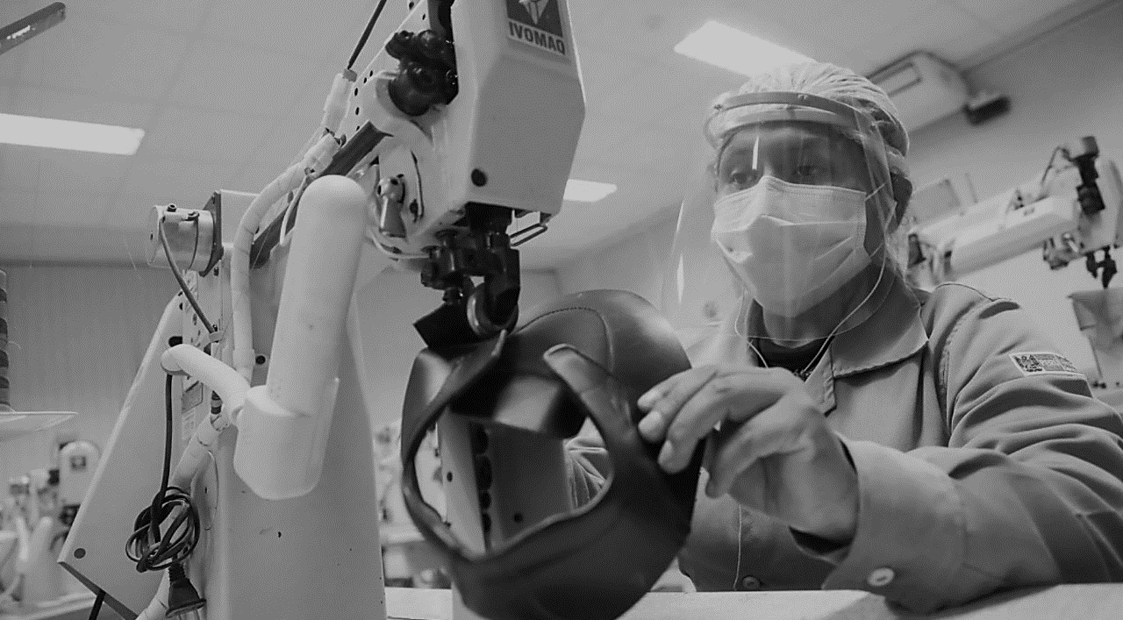


UE118
PROGRAMA DE INVERSIÓN: “MEJORA DE LA CALIDAD Y PERTINENCIA DE LOS SERVICIOS DE EDUCACIÓN SUPERIOR UNIVERSITARIA Y TECNOLÓGICA A NIVEL NACIONAL”
Contrato de Préstamo N° 4555/OC-PE

Slide 8




PROGRAMA DE INVERSIÓN: “MEJORA DE LA CALIDAD Y PERTINENCIA DE LOS SERVICIOS DE EDUCACIÓN SUPERIOR UNIVERSITARIA Y TECNOLÓGICA A NIVEL NACIONAL” PMESUT
Objetivo General
Lograr que los estudiantes de la educación superior universitaria y tecnológica del Perú accedan a instituciones que ofrezcan servicios educativos adecuados, pertinentes y de calidad”.
Componente 1: Generación de conocimiento e información para un mejor diseño de las políticas de fomento de la calidad y pertinencia
Componente 2. Fortalecimiento de la gestión institucional de las Instituciones de Educación Superior (IES) públicas:
Busca fortalecer la gestión institucional de institutos tecnológicos (342), de los cuales hemos intervenido a 24 IDEX, y universidades públicas (52) mediante fondos concursables; con un alcance a todas las regiones del país.
Busca provisiona información oportuna y de calidad para un mejor diseño de las políticas y estrategias orientadas a la mejora de la educación superior en universidades e institutos tecnológicos públicos mediante:
Estudios para el fomento de la calidad, y
Estudios para la adecuada pertinencia de la educación superior en relación con las necesidades del mercado laboral.
Componente 3. Fortalecimiento de la gestión institucional de las Instituciones de Educación Superior (IES) públicas
Tiene un alcance nacional y está orientado a la mejora de la infraestructura y el equipamiento de las instituciones de educación superior públicas, tanto universitarias como tecnológicas. Comprende la construcción, ampliación, rehabilitación y adecuación de ambientes académicos y administrativos, así como la dotación de mobiliario, laboratorios y equipamiento especializado para fortalecer la formación profesional.

Slide 9


PROGRAMA DE INVERSIÓN: “MEJORA DE LA CALIDAD Y PERTINENCIA DE LOS SERVICIOS DE EDUCACIÓN SUPERIOR UNIVERSITARIA Y TECNOLÓGICA A NIVEL NACIONAL” PMESUT
COMPONENTE 1: Generación de conocimiento e información para un mejor diseño de las políticas de fomento de la calidad y pertinencia
ESTUDIOS E INVERSIÓN POR PRODUCTO
INVERSIÓN: 31,3 MILLONES S/
EJECUTADO: 30,1 MILLONES S/ (96.1%)
TOTAL ESTUDIOS
120 (PROGRAMADOS)
TOTAL ESTUDIOS
118 (2 Pendientes)
Nota:. En los productos 1.4 y 1.8 se cumplirá hasta el hito 2: Metodología para la generación y uso de cualificaciones diseñada y Guías estandarizadas realizadas respectivamente

Slide 10
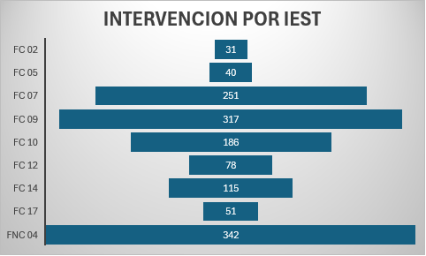
PROGRAMA DE INVERSIÓN: “MEJORA DE LA CALIDAD Y PERTINENCIA DE LOS SERVICIOS DE EDUCACIÓN SUPERIOR UNIVERSITARIA Y TECNOLÓGICA A NIVEL NACIONAL” PMESUT
COMPONENTE 2: Fortalecimiento de la gestión institucional de las IES públicas - Institutos
Producto | Beneficiarios |  |  |  | Inversión ( millones de US$)
 | Unidad de medida | Meta | Ejecu-tado | % Ejecu-tado | Meta | Ejecu-tado | % Ejecu-tado
2.2. Programas de mejora de la gestión administrativa de las IEST públicas (Fondos 12, 17 y 04) | Programas | 472 | 471 | 100% | 5.84 | 5.84 | 100%
2.5. Programas de mejora de la gestión académica de las IEST públicas (Fondos 02, 05 y 14) | Programas de estudios | 360 | 360 | 100% | 132.18 | 122.18 | 92%
2.6. Programas de capacitación virtual para la mejora de gestión académica de las IEST públicas (Fondos 09, 07, 10) | Programas | 752 | 754 | 100% | 11.89 | 11.89 | 100%
INVERSIÓN: 149,9 MILLONES S/
EJECUTADO: 139.1 MILLONES S/ (93.3%)
META: 342 IEST
EJECUTADO: 342 IEST
Asignación de cerca de S/ 149.9 millones para beneficiar a 342 institutos (IEST) públicos, concentrando el mayor esfuerzo financiero en mejorar las condiciones de calidad y la gestión académica mediante la adquisición de equipos.

Slide 11
PROGRAMA DE INVERSIÓN: “MEJORA DE LA CALIDAD Y PERTINENCIA DE LOS SERVICIOS DE EDUCACIÓN SUPERIOR UNIVERSITARIA Y TECNOLÓGICA A NIVEL NACIONAL” PMESUT
COMPONENTE 2: Fortalecimiento de la gestión institucional de las IES públicas - Universidades
Producto | Beneficiarios |  |  |  | Inversión ( millones de US$)
 | Unidad de medida | Meta | Ejecutado | % Ejecutado | Meta | Ejecutado | % Ejecutado
2.1. Programas de mejora de la gestión administrativa de las universidades públicas (Fondos 03 y 11 1/) | Programas | 80 | 76 | 95% | 11.36 | 11.36 | 100%
2.3. Programas de mejora de la gestión académica de las universidades públicas (Fondos 16 y 18) | Programas | 77 | 77 | 100% | 37.23 | 37.23 | 100%
2.4. Programas de capacitación virtual de mejora de la gestión académica de las universidades públicas (Fondos 08, 13, 06) | Programas | 134 | 134 | 100% | 29.32 | 29.32 | 100%
2.7. Programas de mejora de gestión de la I+D+i de las universidades públicas (Fondos 01 y 15) | Programas | 25 | 25 | 100% | 21.66 | 21.66 | 100%
META: 52 Universidades Publicas
EJECUTADO: 52 Universidades Publicas
INVERSIÓN: 99,8 MILLONES S/
EJECUTADO: 99,8 MILLONES S/ (100%)
Más de S/ 99.8 millones asignados a 52 universidades públicas, priorizando la continuidad del servicio educativo, la investigación y la mejora en la gestión académica.
1/ Para el PMR 2.1 se desestimo el fondo 20. En la meta ejecutada se incluye beneficiarios administrativos de los fondos 01, 15 y 16.

Slide 12

PROGRAMA DE INVERSIÓN: “MEJORA DE LA CALIDAD Y PERTINENCIA DE LOS SERVICIOS DE EDUCACIÓN SUPERIOR UNIVERSITARIA Y TECNOLÓGICA A NIVEL NACIONAL” PMESUT
PIURA:
Universidad Nacional de Piura
Ingeniería Industrial –
8 laboratorios y 1 taller industrial
AMAZONAS:
Universidad Nacional Toribio Rodríguez de Mendoza
Investigación y enseñanza en ovinos y caprinos 12 laboratorios
COMPONENTE 3: Fortalecimiento de la gestión institucional de las Instituciones de Educación Superior (IES) públicas
47,13 Millones
1,6 mil beneficiarios
43,60 Millones
6,5 mil beneficiarios
AMAZONAS:
Universidad Nacional Toribio Rodríguez de Mendoza
Medicina Tropical 30 laboratorios
S/
MONTO TOTAL DE INVERSIÓN PROGRAMADO
826.6 Millones
CAJAMARCA:
IESTP 4 de Junio
17 laboratorios, 14 talleres industriales y 18 aulas
61,13 Millones
11,8 mil beneficiarios
78,60 mil
Beneﬁciarios directos
135,37 Millones
SAN MARTIN:
Universidad Nacional de San Martin
8 laboratorios en la Facultad de Ingeniería Agroindustrial
8 mil beneficiarios
LIMA:
Universidad Nacional Mayor de San Marcos - Tecnología Médica y Enfermería Médica
17 laboratorios
21,93 Millones
1,4 mil beneficiarios
89,1 Millones
JUNIN:
IESTP SANTIAGO ANTÚNEZ DE MAYOLO laboratorios en la Facultad de Ingeniería Agroindustrial 30 laboratorios, 3 talleres para 8 carreras de estudio técnico
14 mil beneficiarios
LIMA:
Universidad Nacional de Ingeniería- Ingeniería Eléctrica
10 laboratorios, 07 áreas de pruebas, 03 salas de control
PUNO:
Universidad Nacional del Altiplano
biotecnología de camélidos sudamericanos
12 laboratorios para la creación del servicio de laboratorios en biotecnología
LIMA:
Universidad Nacional Agraria La Molina- Parque Científico Tecnológico
6 laboratorios de innovación
132,77 Millones
13 mil beneficiarios
58.6 Millones
117,9 Millones
118,96 Millones
6,1 mil beneficiarios
12,8 mil beneficiarios
2,6 beneficiarios

Slide 13
COMPONENTE 3: FORTALECIMIENTO DE LA GESTIÓN INSTITUCIONAL DE LAS INSTITUCIONES DE EDUCACIÓN SUPERIOR (IES) PÚBLICAS
CUI | Proyecto | Región | Monto de Inversión (S/) | Beneficiarios | Fecha de Inicio | Fecha de Término | Avance Físico Obra (%) | Avance Fin. (%) | Estado
2326336 | Mejoramiento de ocho laboratorios de la facultad de ingeniería agroindustrial de la Universidad Nacional de San Martín | San Martín | 21,932,545.77 | 1,423 | 9/06/2021 | 12/07/2023 | 100.00% | 96.16% | Obra: terminada Equipamiento: terminada
2411125 | Mejoramiento del servicio de educación superior tecnológica del IESTP 4 de Junio de 1821 del distrito y provincia de Jaén | Cajamarca | 135,368,302.51 | 8,054 | 16/08/2022 | 29/11/2024 | 100.00% | 87.4% | Obra: terminada Equipamiento: en proceso Capacitación: en proceso
2252835 | Mejoramiento y ampliación de los servicios académicos y administrativos de las E.P. de tecnología médica y enfermería de la Facultad de Medicina Humana de la UNMSM | Lima | 89,091,900.61 | 14,455 | 23/02/2022 | 12/04/2024 | 100.00% | 94.5% | Obra: terminada Equipamiento: en proceso Capacitación: en proceso
2301079 | Creación del pabellón de laboratorios para el mejoramiento del servicio educativo de la facultad de ing. industrial de la Universidad Nacional de Piura | Piura | 47,127,430.42 | 1,645 | 5/05/2022 | 30/12/2024 | 100.00% | 93.5% | Obra: terminada Equipamiento: en proceso Capacitación: en proceso
2411120 | Creación del parque de tecnología e innovación para el agro de la Universidad Nacional Agraria La Molina | Lima | 117,991,016.00 | 12,809 | 13/09/2022 | 31/10/2026 | 91.82% | 83.0% | Obra: en ejecución Punto crítico: línea de media tensión Equipamiento y capacitación: en proceso
2234830 | Mejoramiento de los servicios de educación superior tecnológica del IESTP Santiago Antúnez de Mayolo | Junín | 134,777,609.84 | 13,088 | 20/12/2022 | Pendiente | 59.77% | 71.8% | Obra: paralizada Contrato resuelto; medida cautelar ordena reinicio con la contratista Equipamiento y capacitación: en proceso
2251110 | Mejoramiento del servicio de formación profesional en ing. eléctrica de la Universidad Nacional de Ingeniería | Lima | 55,930,038.56 | 6,148 | 13/12/2023 | 31/12/2026 | 87.1% | 69.7% | Obra: en ejecución Puntos críticos: línea de media tensión y expedientillo de la jaula Faraday Equipamiento y capacitación: en proceso
2353850 | Creación del servicio de laboratorios en biotecnologías para camélidos sudamericanos en el CIP La Raya de la Universidad Nacional del Altiplano | Puno | 118,964,046.48 | 2,641 | 08/06/2022 | 15/11/2027 | 0.00% | 47.7% | Contrato firmado (saldo de obra) (avance físico anterior en revisión) Inicio de ejecución 15 de julio
2314836 | Construcción y equipamiento del instituto de medicina tropical de la Universidad Nacional Toribio Rodríguez de Mendoza de Amazonas | Amazonas | 61,132,570.21 | 11,841 | 14/04/2023 | 30/10/2027 | 10.9% | 46.2% | Obra: en ejecución (saldo de obra) Equipamiento: en proceso Capacitación: en proceso
2314501 | Creación de los servicios de investigación y enseñanza en ovinos y caprinos de la Universidad Nacional Toribio Rodríguez de Mendoza de Amazonas | Amazonas | 44,047,464.82 | 6,494 | 10/12/2022 | 30/10/2027 | 0.00% | 20.6% | Obra: en ejecución Equipamiento: en proceso Capacitación: en proceso

Slide 14

UE118
PROGRAMA DE INVERSIÓN: MEJORA DE LA CALIDAD Y PERTINENCIA DE LOS SERVICIOS DE EDUCACIÓN SUPERIOR Y TÉCNICO-PRODUCTIVA A NIVEL NACIONAL
Contrato de
Préstamo N° 5729/OC-PE

Slide 15
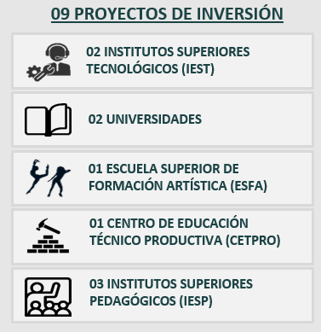
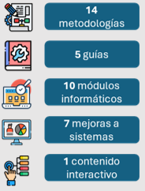
PROGRAMA “MEJORA DE LA CALIDAD DE LOS SERVICIOS DE EDUCACIÓN SUPERIOR Y TÉCNICO-PRODUCTIVA A NIVEL NACIONAL” – PMESTP
Objetivo General
Lograr que los estudiantes de la Educación Superior y Técnico Productiva (ESTP) reciban una educación de calidad.
Componente 1: Mejoramiento de Los Servicios Misionales Institucionales de las Direcciones a Cargo de la ESTP del Minedu a Nivel Nacional
Componente 2. Adecuada infraestructura y equipamiento de las instituciones de la ESTP:
Busca mejorar los servicios educativos de la ESTP a través de la transformación integral de 2 IESU, 2 IEST, 3 IESP, 1 ESFA y 1 CETPRO que incluye: (i) capacitación de docentes sobre métodos de enseñanza e implementación de los planes de estudio; (ii) diseño y obras de infraestructura; (iii) modernización del equipamiento; y (iv) estrategias de mantenimiento de las instituciones, con la finalidad de ayudar a cerrar la brecha de calidad en los servicios educativos.
Busca mejorar la capacidad de gestión de las direcciones de MINEDU a cargo de la rectoría de la ESTP (DIGESU, DIGESUTPA y DIFOID) con la finalidad de que las instituciones que brindan servicios de ESTP asociados a las cinco (5) alternativas formativas (ESU, EST, ESP, ESA y ETP), así como las DRE/GRE y UGEL, reciban adecuados Servicios Misionales Institucionales (SMI) enmarcados en los desafíos que establece la PNESTP.

Slide 16
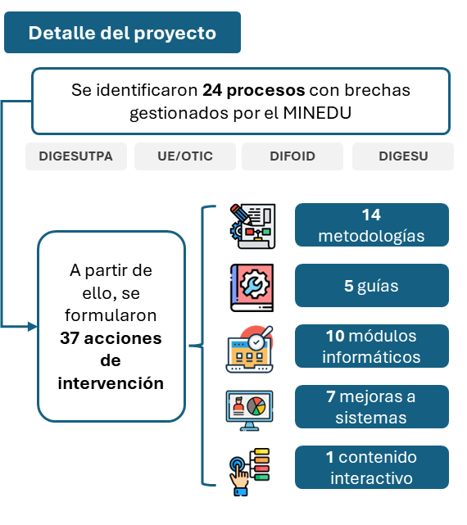
PROGRAMA DE INVERSIÓN: “MEJORA DE LA CALIDAD Y PERTINENCIA DE LOS SERVICIOS DE EDUCACIÓN SUPERIOR Y TÉCNICO-PRODUCTIVA A NIVEL NACIONAL” PMESTP
COMPONENTE 1: Mejoramiento de los servicios misionales institucionales de las direcciones a cargo de la ESTP del MINEDU a nivel nacional
Ejecución del proyecto
Restricción
Meta Diciembre 2026
Aprobación del POA recién el 15 de Junio 2026
Elaboración y aprobación de 22 documentos equivalentes
S/
MONTO TOTAL DE INVERSIÓN
86.80 Millones

Slide 17
PROGRAMA DE
COMPONENTE 2: ADECUADA INFRAESTRUCTURA Y EQUIPAMIENTO DE LAS INSTITUCIONES DE LA ESTP
TUMBES:
CETPRO N° 007 Andrés Araújo Moran
S/
MONTO TOTAL DE INVERSIÓN
694.8Millones
CAJAMARCA:
Universidad Nacional de Cajamarca
36,82 Millones
2,12 mil beneficiarios
43,82 Millones
3,25 Mil beneficiarios
47,766 mil
Beneﬁciarios directos
MADRE DE DIOS:
IESTP Jorge Basadre Grohman
TRUJILLO:
Universidad Nacional de Trujillo -
94,55 Millones
7,36 mil beneficiarios
Vamos a invertir más de 694 millones de soles para construir y equipar
8 instituciones de educación superior y una técnico-productiva.
60,19 Millones
MADRE DE DIOS :
IESTP Nuestra Señora del Rosario distrito
9,79 mil beneficiarios
60,68 Millones
LIMA:
ESFA José María Arguedas-
7,36 mil beneficiarios
CUSCO:
I.E.S.P.P Acomayo
130 Millones
36,75 Millones
4,75 mil beneficiarios
1,51 mil beneficiarios
HUANCAVELICA:
IESTP Huancavelica
PUNO:
I.S.P.P. de Azángaro
184,9 Millones
8,64 mil beneficiarios
47.00 Millones
2,97 mil beneficiarios

Slide 18
COMPONENTE 2: ADECUADA INFRAESTRUCTURA Y EQUIPAMIENTO DE LAS INSTITUCIONES DE LA ESTP
CUI | Proyecto | Región | Monto de Inversión (S/) | Beneficiarios | Estado
2517831 | Mejoramiento del servicio académico y de investigación en las Escuelas de Ingeniería de Sistemas e ingeniería Mecatrónica de la Universidad Nacional de Trujillo del distrito de Trujillo - provincia de Trujillo - departamento de la Libertad | La Libertad | 59,191,209.78 | 9,792 | ET Culminado En proceso licitación
2561950 | Mejoramiento del servicio de formación de pregrado en educación superior universitaria de la E.A.P de Biología y Biotecnología de la Facultad de Ciencias de la Salud de la Universidad Nacional de Cajamarca del distrito de Cajamarca - provincia de Cajamarca - departamento de Cajamarca | Cajamarca | 43,824,951.15 | 3,250 | Se han solicitado expresiones de interés para conformar lista corta
2475486 | Mejoramiento de los Servicios de Educación Superior Tecnológica del IESTP Jorge Basadre Grohman, distrito de Tambopata - provincia de Tambopata - departamento de Madre de Dios | Madre de Dios | 94,552,806.10 | 7,359 | En elaboración del expediente técnico In House
2506626 | Mejoramiento de los servicios de Educación superior tecnológica del IESTP Huancavelica, distrito de Ascensión - provincia de Huancavelica - departamento de Huancavelica | Huancavelica | 184,955,496.40 | 8,640 | En elaboración del expediente técnico In House
2475185 | Mejoramiento del servicio de educación superior de formación Artística de la ESFA José María Arguedas, distrito de Comas - provincia de Lima - departamento de Lima | Lima | 130,123,053.36 | 4,758 | Se han solicitado expresiones de interés para conformar lista corta
2432205 | Mejoramiento del servicio educativo del CETPRO N° 007 Andrés Araujo Moran del distrito de Tumbes - provincia de Tumbes - departamento de Tumbes | Tumbes | 36,827,762.89 | 2,123 | Se han solicitado expresiones de interés para conformar lista corta
2542652 | Mejoramiento del servicio de educación superior pedagógica del I.E.S.P.P Acomayo, distrito de Acomayo - provincia de Acomayo - departamento de Cusco | Cusco | 36,753,438.48 | 1,514 | Se han solicitado expresiones de interés para conformar lista corta
2553078 | Mejoramiento y ampliación del servicio educativo en el Instituto de Educación Superior Pedagógico Público Nuestra Señora del Rosario distrito de Tambopata - provincia de Tambopata - departamento de Madre de Dios | Madre de Dios | 60,685,453.74 | 7,360 | Se han solicitado expresiones de interés para conformar lista corta
2538005 | Mejoramiento y ampliación del servicio de Educación Superior Pedagógica en I.S.P.P. de Azángaro, distrito de Azángaro - provincia de Azángaro - departamento de Puno | Puno | 46,202,932.48 | 2,970 | ET Culminado En proceso licitación

Slide 19
UE118
PROGRAMA DE INVERSIÓN: MEJORAMIENTO DE LA CALIDAD DE LOS SERVICIOS PARA LA TRANSITABILIDAD DE LA EDUCACIÓN SECUNDARIA CON FORMACIÓN TÉCNICA, EDUCACIÓN SUPERIOR TECNOLÓGICA Y EDUCACIÓN TÉCNICO-PRODUCTIVA”
CÓDIGO DE IDEA 348567

Slide 20
PROGRAMA DE INVERSIÓN: “MEJORAMIENTO DE LA CALIDAD DE LOS SERVICIOS PARA LA TRANSITABILIDAD DE LA EDUCACIÓN SECUNDARIA CON FORMACIÓN TÉCNICA, EDUCACIÓN SUPERIOR TECNOLÓGICA Y EDUCACIÓN TÉCNICO-PRODUCTIVA
Objetivo del Programa
Registro y fuente de financiamiento prevista
Lograr que estudiantes de SFT, ETP-CETPRO y EST desarrollen aprendizajes y capacidades en servicios educativos adecuados y articulados; con mejores condiciones físicas, competencias pedagógicas e institucionales y mayor inserción laboral.
Idea registrada el 22/01/2025 con inversión inicial de S/ 1,876 millones. El financiamiento se prevé con CAF 40%, BID 40% y contrapartida nacional 20%.
Lógica de transitabilidad
1
Secundaria con Formación Técnica
2
CETPRO
Educación Técnico-Productiva
3
IEST/IES
Educación Superior Tecnológica
Reconocimiento de aprendizajes • Convalidación • Rutas formativas • Convenios interinstitucionales
BENEFICIO ESPERADO
• Trayectorias formativas continuas.
• Mejora de empleabilidad y pertinencia de la formación técnica.
ARTICULACIÓN
• Cooperación entre SFT, CETPRO e IEST.
• Acompañamiento técnico especializado para implementar la transitabilidad.
ESCALA
• 22 instituciones educativas focalizadas.
• Cobertura multidepartamental y por niveles.
UE 118 | Programa de Inversión Transitabilidad
3

Slide 21
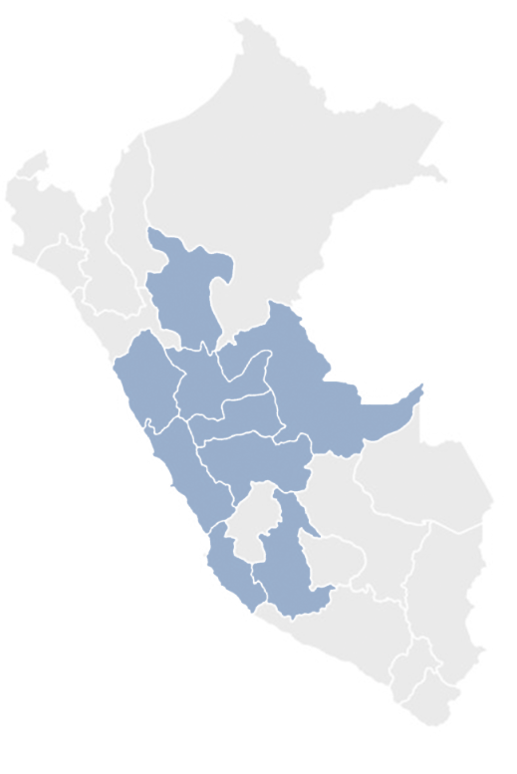
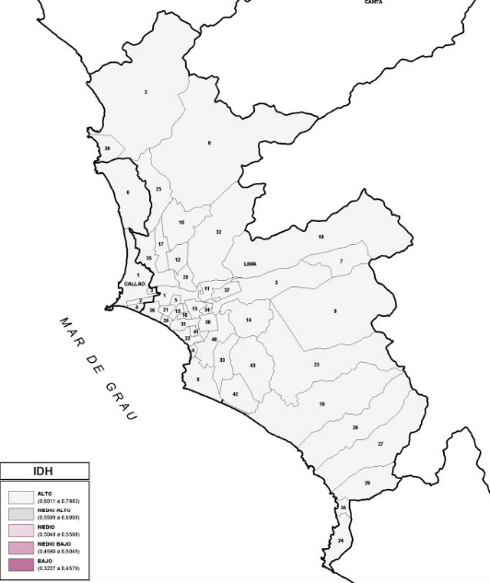


PROGRAMA DE INVERSIÓN: “MEJORA DE LA CALIDAD Y PERTINENCIA DE LOS SERVICIOS DE EDUCACIÓN SUPERIOR Y TÉCNICO-PRODUCTIVA A NIVEL NACIONAL” PMESTP
PROGRAMA DE INVERSIÓN: “MEJORAMIENTO DE LA CALIDAD DE LOS SERVICIOS PARA LA TRANSITABILIDAD DE LA EDUCACIÓN SECUNDARIA CON FORMACIÓN TÉCNICA, EDUCACIÓN SUPERIOR TECNOLÓGICA Y EDUCACIÓN TÉCNICO-PRODUCTIVA
Cartera del Programa
Monto estimado
Financiamiento previsto
Condición habilitante
Fecha crítica
22 proyectos
S/ 1,709.91 MM
40% / 40% / 20%
> 50%
10 JUL
SFT, CETPRO e IEST
US$ 458.4 MM
CAF / BID / Contrapartida
Monto viable para declarar el Programa
Opinión OPMI
SAN MARTIN (02 PI)
BENEFICIARIOS TOTALES
HUÁNUCO (01 PI)
UCAYALI (01 PI)
PASCO (01 PI)
20,975
JUNIN (01 PI)
Estudiantes beneficiados
AYACUCHO (02 PI)
1,290
LIMA METROPOLITANA (7 PI)
09 ESTP
05 CETPRO
08 SFT
Docentes beneficiados
LIMA PROVINCIAS (2 PI)
ICA (2 PI)
PUNO (3 PI)

Slide 22
UE118
GRACIAS

